Slide 1

刀工基础知识直刀法
吕炳任
2024-03-06

Slide 2

目录
引言
直刀法简介
直刀法的基本技巧
直刀法的应用
直刀法种类与技巧
注意事项
总结

Slide 3

引言
01

Slide 4
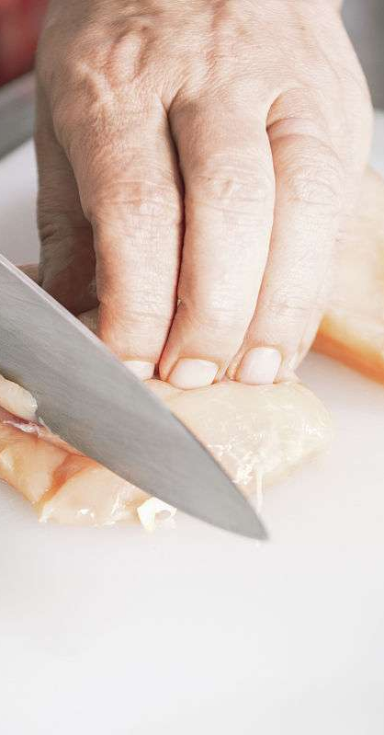
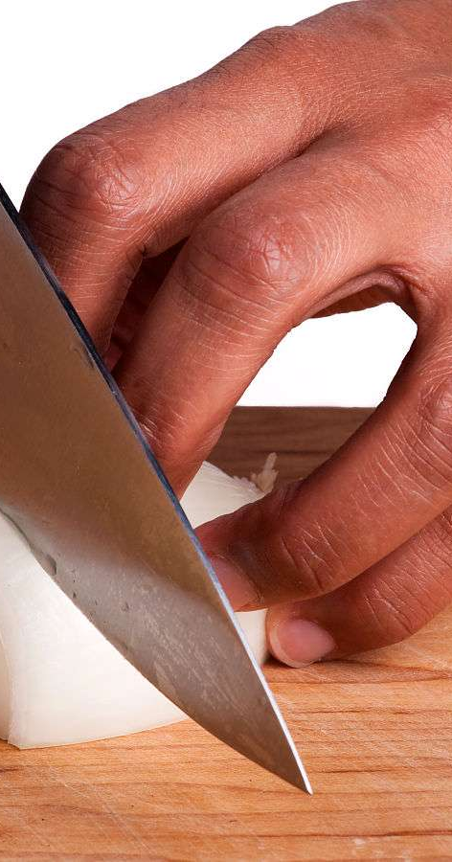
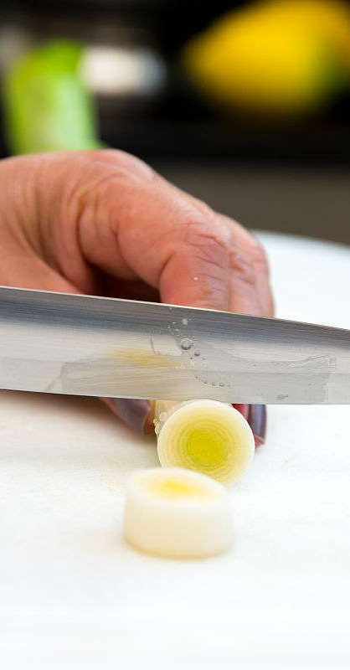
引言
01
直刀法是中国烹饪中的一种基础且重要的刀工技术，用于将食材切成各种不同的形状和大小。
02
直刀法为后续的烹饪过程提供准备，使得食材能够更好地吸收烹饪后的味道和营养价值。

Slide 5
直刀法简介
02

Slide 6

直刀法简介
直刀法是一种运用菜刀直接切割食材的技术，主要通过掌握刀的力度、速度和角度，实现精准而快速的切割。
在烹饪中，直刀法常常被用于处理蔬菜、肉类和海鲜等多种食材，对于保持食材的原汁原味和口感有着重要的作用。

Slide 7
直刀法的基本技巧
03

Slide 8
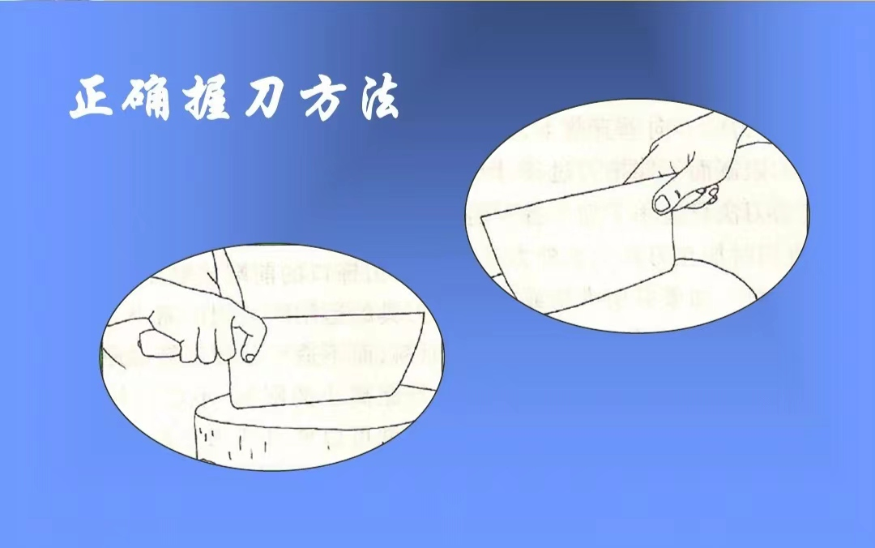
握刀方法
手指自然弯曲，紧握刀柄，使刀与手掌紧密贴合。
要保持手腕灵活，以便于在切割过程中调整刀的角度和力度。

Slide 9
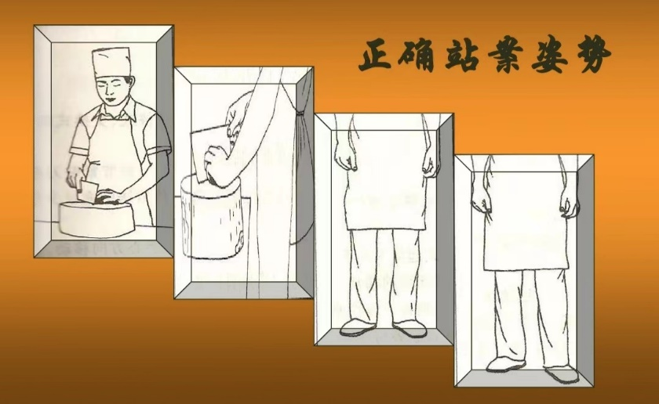
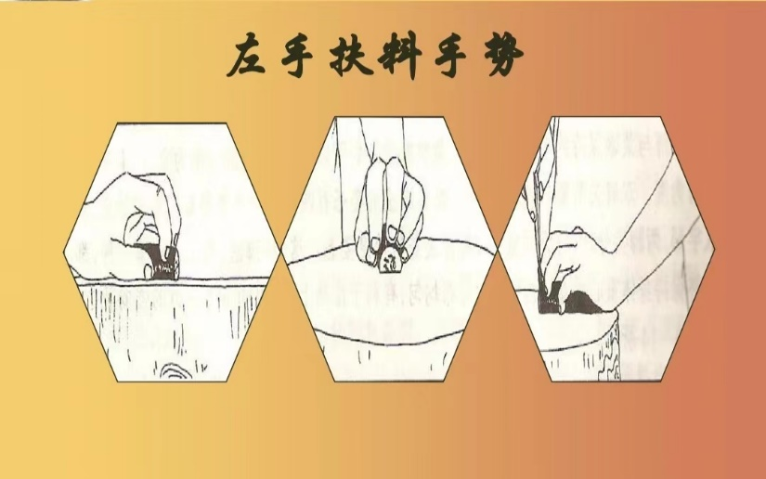
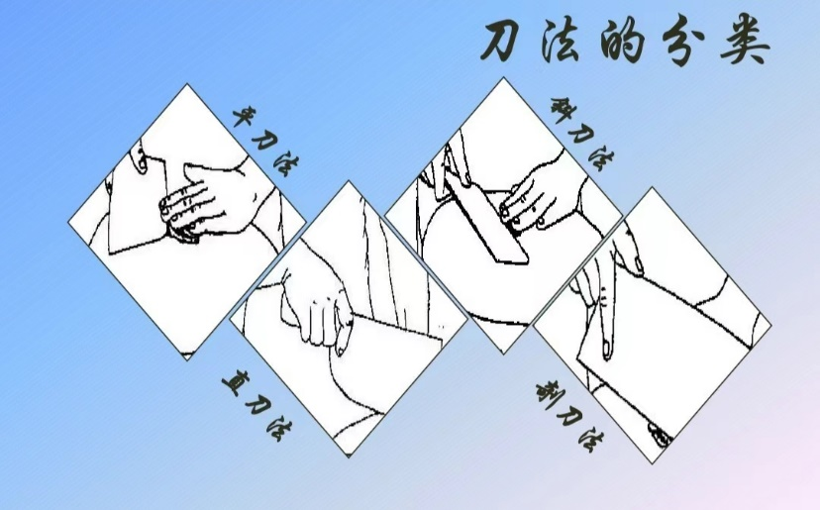
切割姿势
准备阶段，将食材放在平整的切割板上，保持身体微前倾，以确保切割时的平衡。
右手持刀，刀刃与切割板垂直，进行精准切割。
用左手轻轻按住食材，使食材在切割板上保持稳定，避免切割不整齐。

Slide 10
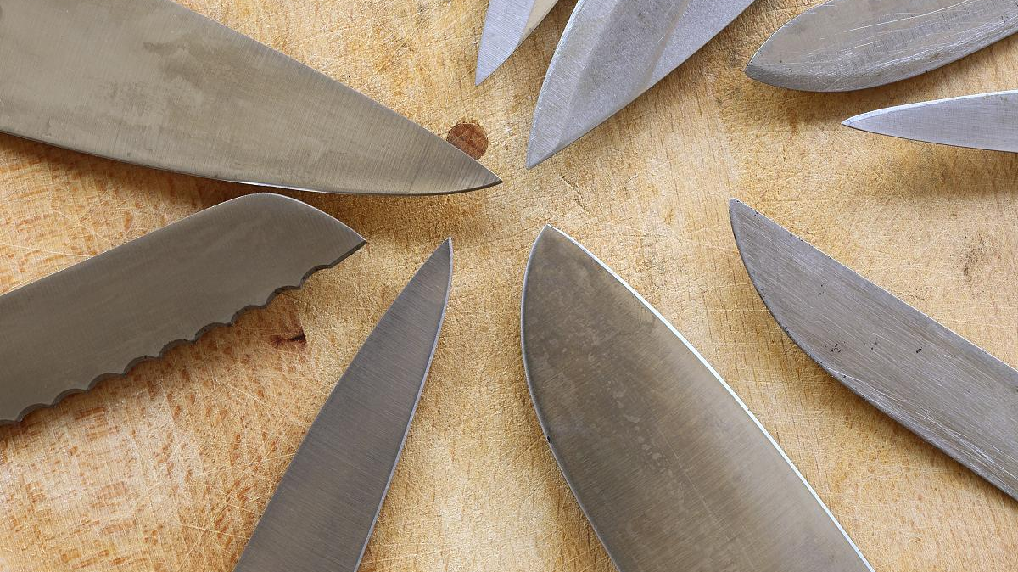
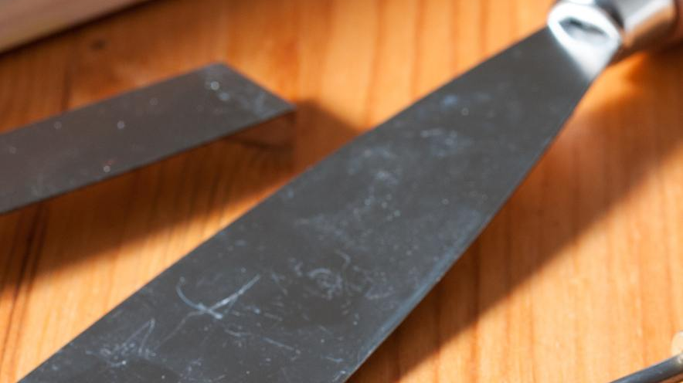
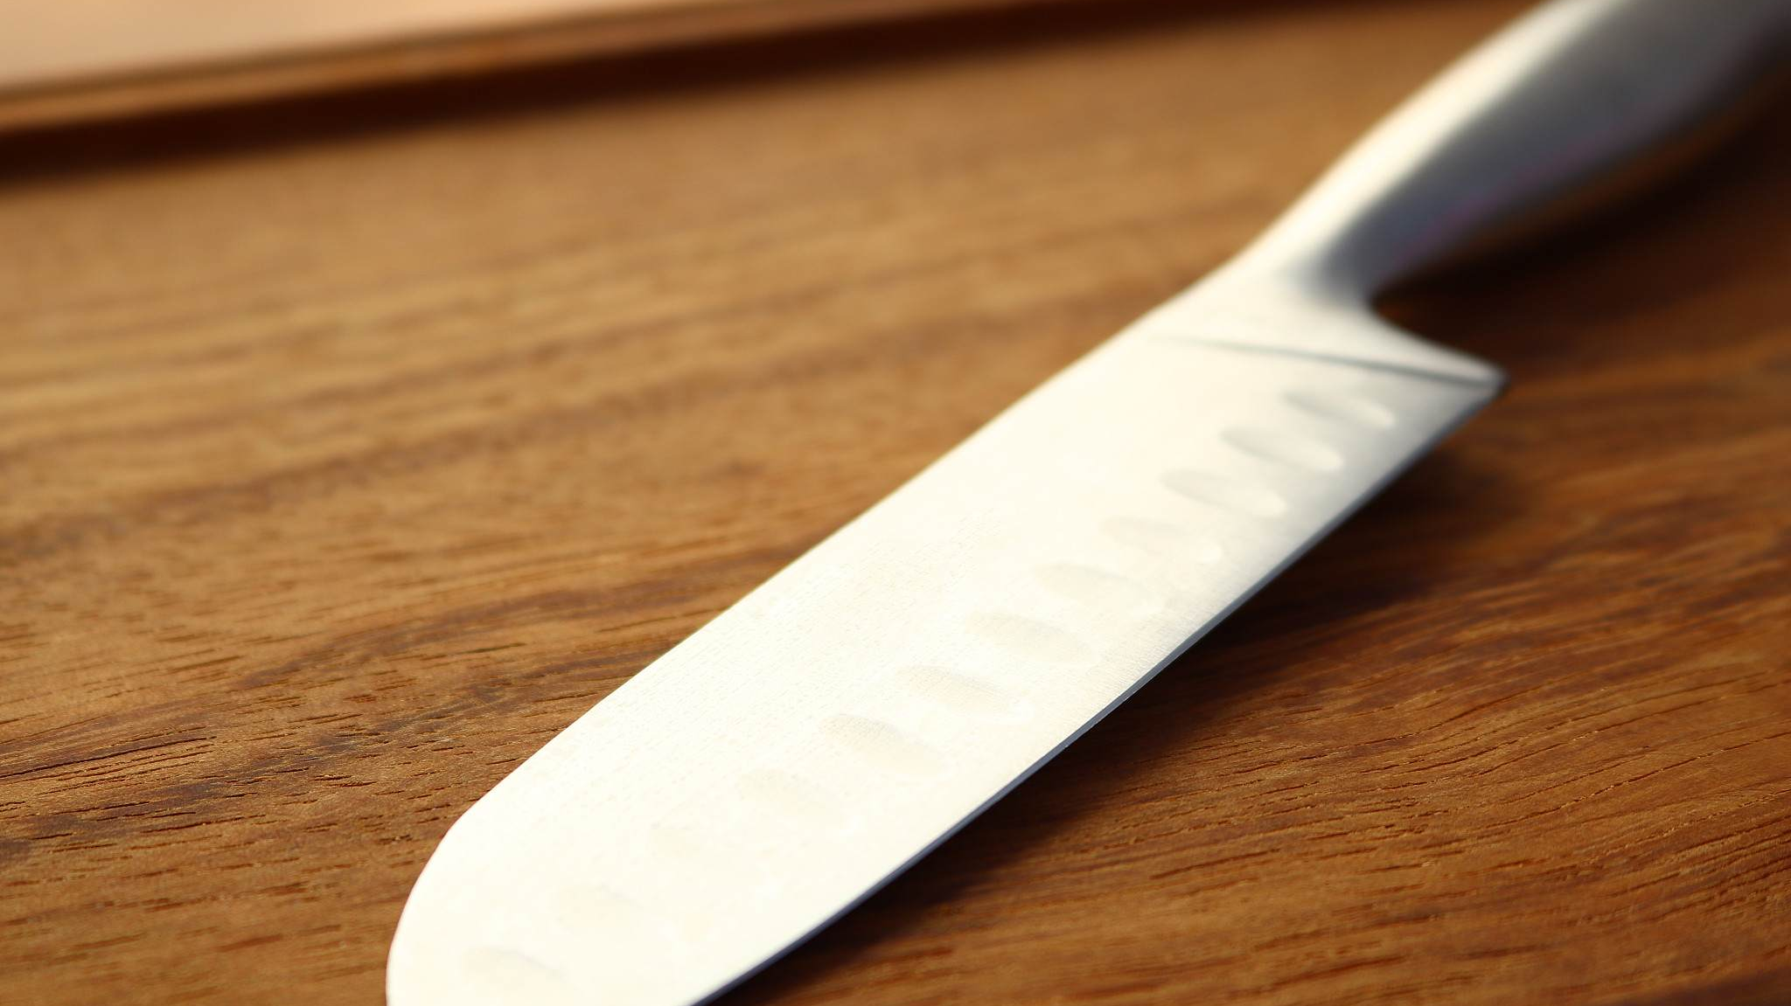
切割力度
在切割过程中，要根据食材的硬度和厚度调整力度。
一般来说，较软的食材可以用较轻的力度切割，而较硬的食材则需要适当增加力度。
同时，要保持切割过程中的稳定性，以免出现偏差。

Slide 11
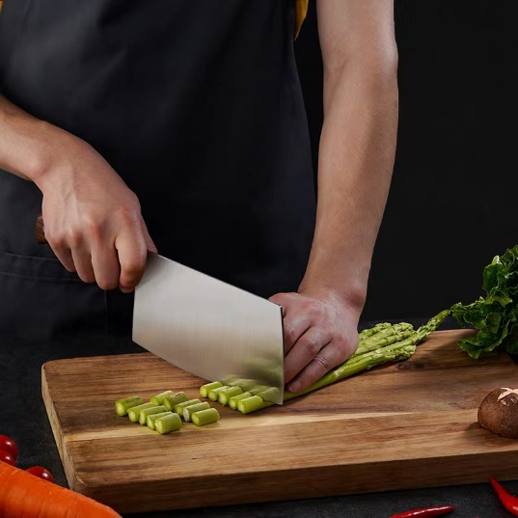
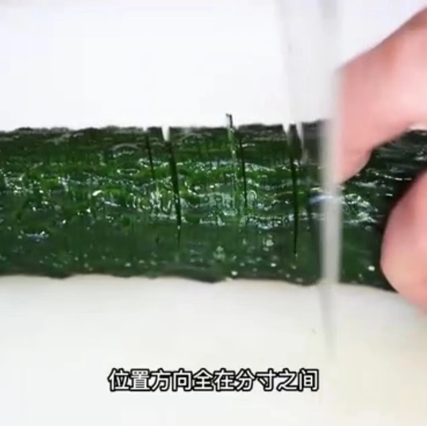
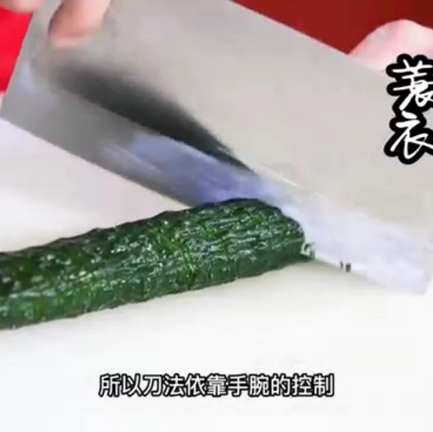
切割速度
切割速度是影响切割效果的关键因素。
根据食材特点和烹饪需求，调整切割速度。
快速切割可能导致切口不整齐，过快则可能影响切割精度。

Slide 12
直刀法的应用
04

Slide 13
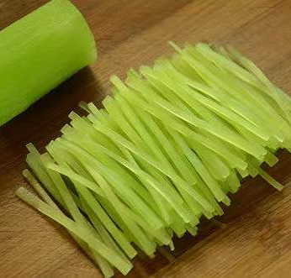
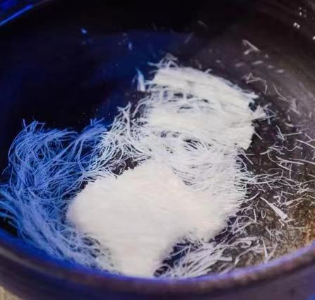
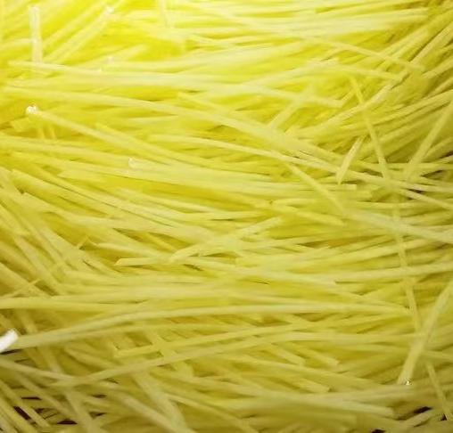
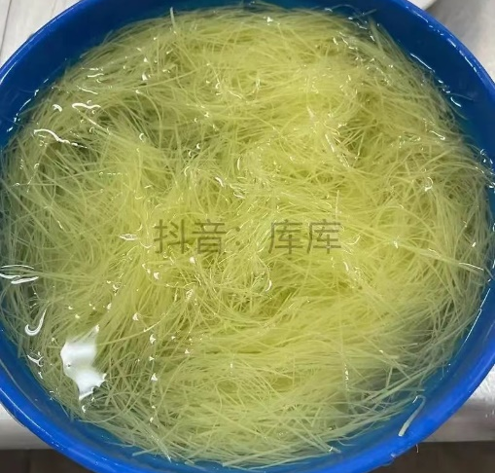
切丝
切丝是烹饪中不可或缺的步骤，它可以使食材更加美味和营养。
切丝时，先将食材切成薄片，然后再将薄片切成细丝。
这样做可以保持丝状的整齐和均匀，使食材更加易熟且口感更好。
让我们一起学习如何正确地切丝，让食材更加美味吧！

Slide 14
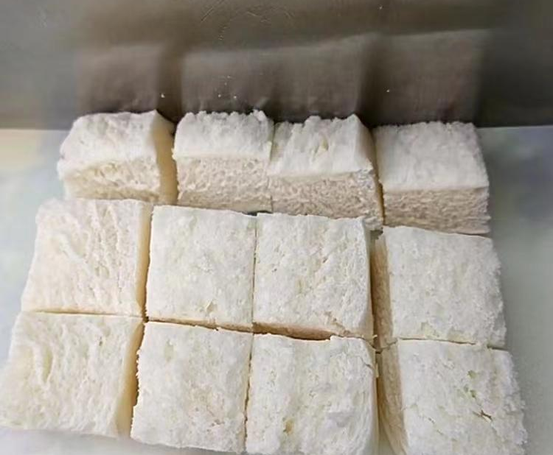
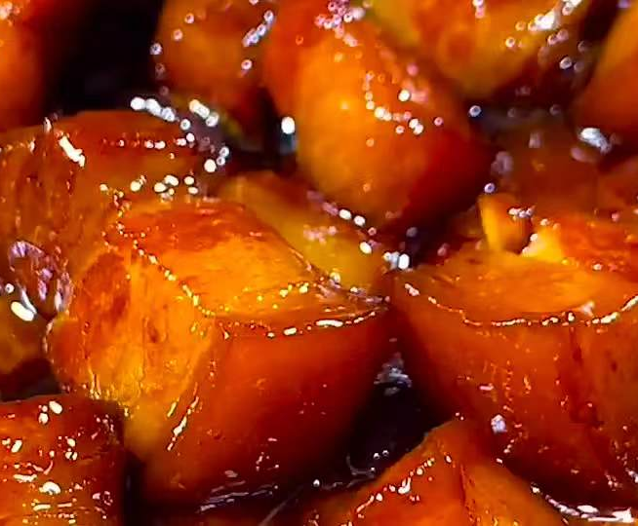
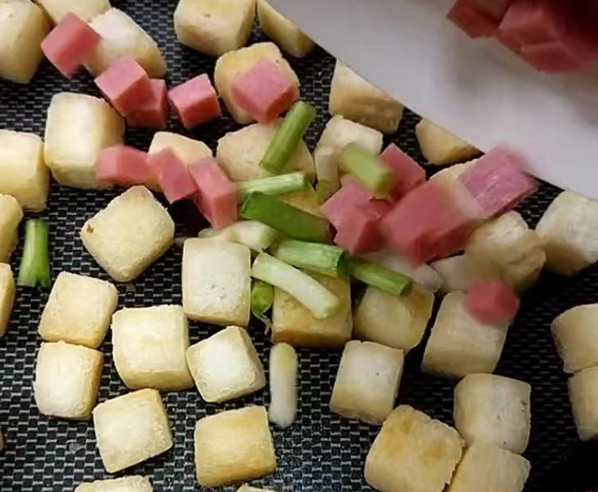
切丁
保持丁状物的均匀和大小一致。
确保丁状物在切削过程中不会变形或受损。
遵循正确的切削技巧和顺序，避免出现粗糙或不干净的表面。

Slide 15
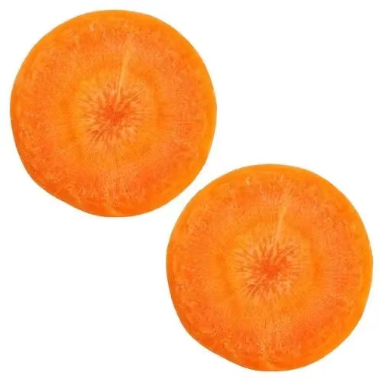
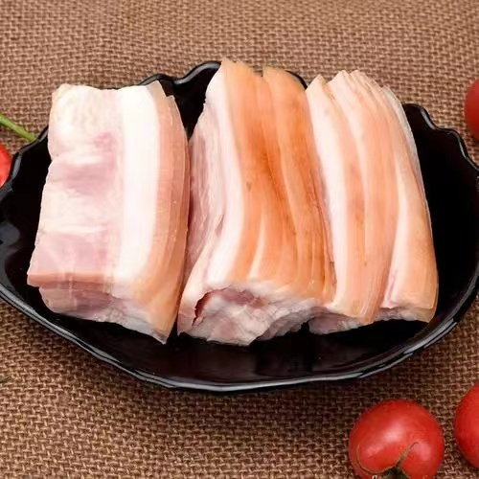
切片
薄又均匀。质地细腻口感好

Slide 16
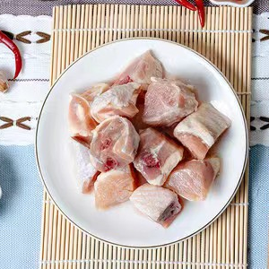
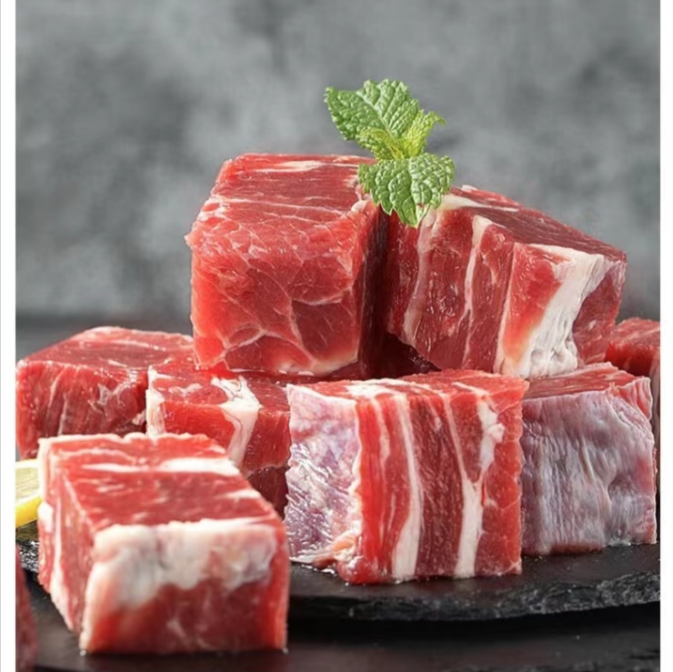
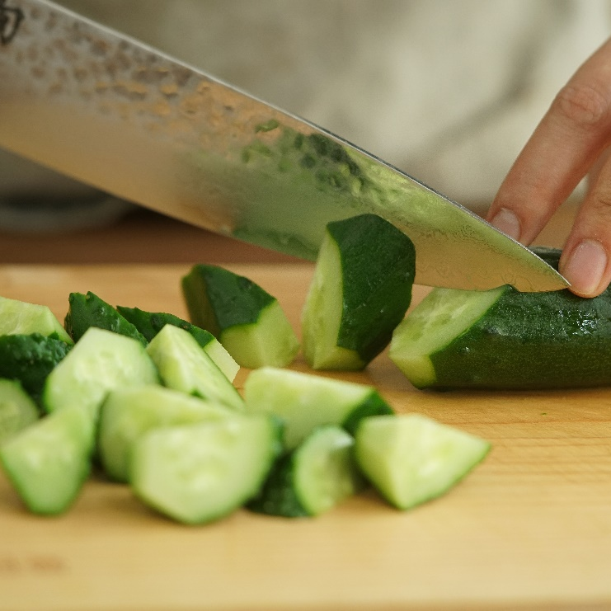
切块
注意保持块状的整齐和大小适中。
这样做可以使得菜肴更加美观，并且方便食用。
切块时要确保刀具和砧板都干净，以避免污染。

Slide 17
直刀法种类与技巧
05

Slide 18
直切
01
04
操作方法：左手按稳原料，右手持刀，一刀一刀笔直切下，着力点布满刀刃，前后力量一致。
右手持刀，运用腕力，随着左手的移动，紧跟着一刀一刀直切下去，移动的距离要相等。
02
05
直切技术熟练后，迅速加快，形成“跳切”。
下刀垂直，刀口不偏斜。下刀不直，不仅影响原料的整齐美观，而且容易切落菜墩的木屑，使木屑混入原料，影响菜肴质量。
03
06
直切的要求：第一，左右手必须有节奏的配合。左手按稳原料，根据每刀原料的厚薄、长短、形状等要求，不断后移。
直切刀法的用途广泛，一般用于加工无骨脆嫩的原料，如嫩鲜笋、茭白、土豆等。

Slide 19
推切
01
02
03
04
05
操作方法：刃口由后向前推进，力点在刀的后端，一刀推不到底不再拉回来，切断原料。
推切时在右手要有节奏的配合，在手按稳原料，右手持刀贴着在手中指向前推，应用手腕力量。
推切时刀法一般多用于加工形状较小的原料。
有些原料质地松散，用直切容易碎裂或散开；有些原料韧性较强，直切不容易切断，而且不易切整齐，采用推切法就能够适应这些原料的特点。
如熟肥肉、肉丝、豆干丝、百页等，就适用于推切。

Slide 20
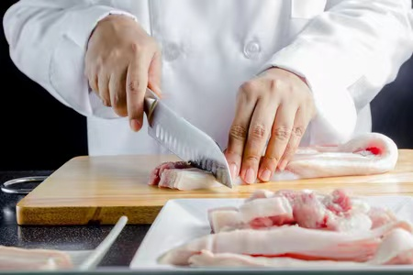
拉切
拉切刀技适用于韧性较强的无骨动物性原料，因为这类原料筋腱较多，用直切或推切法均不易切断。
所以使用拉切刀技处理，在处理时将刀对准被切的原料上由左前方向右后方拉刀，称为“拉切”。

Slide 21

锯切
01
锯切是推拉切的综合刀技，用于切厚大而有韧性的原料。
02
一般都是切大片，运刀方法是，切料时用力较小，落刀慢，推拉结合的刀工技法。
03
如拉锯一样，故称“锯切”。
04
如切白肉片、涮羊肉片。面包片等都用锯切刀技。

Slide 22
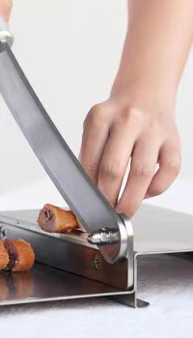
铡切
铡切刀技是一种仿效铡刀作功的刀法，专用于改切带壳原料的刀技。
01
操作方法有两种：右手握刀柄，左手握刀背前端，先把刀尖对准物体要切的部位按住，勿使刀滑动，再用右手向下按刀柄，将被切物铡断。
02
另一种铡切是将刀跟按在原料要切的部位上，右手握住刀柄、左手按刀背前端，两手同时或交替往下按，铡断被切物，故称“铡切”。
03

Slide 23
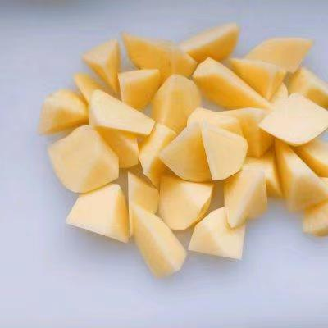
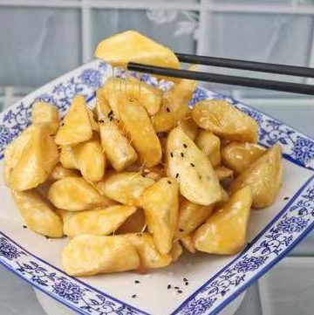
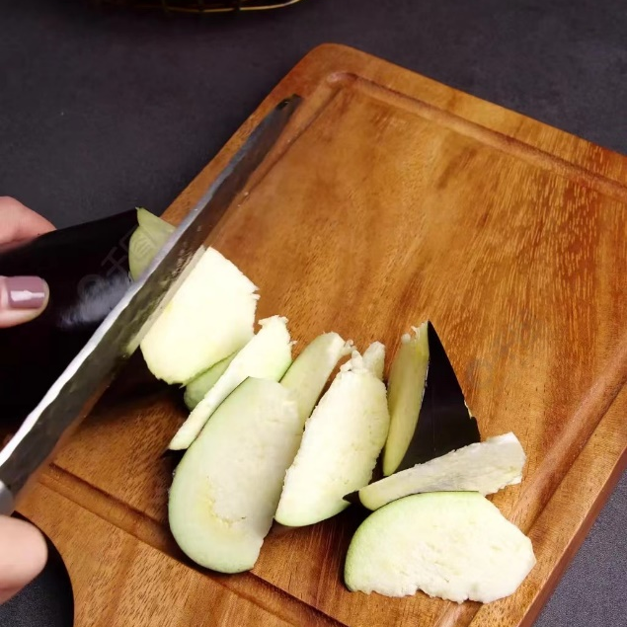
滚切
在改刀小而脆的圆形或椭圆形的蔬菜原料块时，必须将原料边切边滚动，故称“滚料切”。
滚料切可以使蔬菜原料块在滚动中不断改变形状和位置，使其更加美观和易碎。
滚料切需要使用正确的刀具和技巧，确保切割和滚动时的安全性和效率。

Slide 24
注意事项
06

Slide 25
安全第一
使用直刀法时，安全第一。要保持刀具锋利，避免使用钝刀切割食材。
切割过程中要保持注意力集中，避免分心导致切割失误。

Slide 26
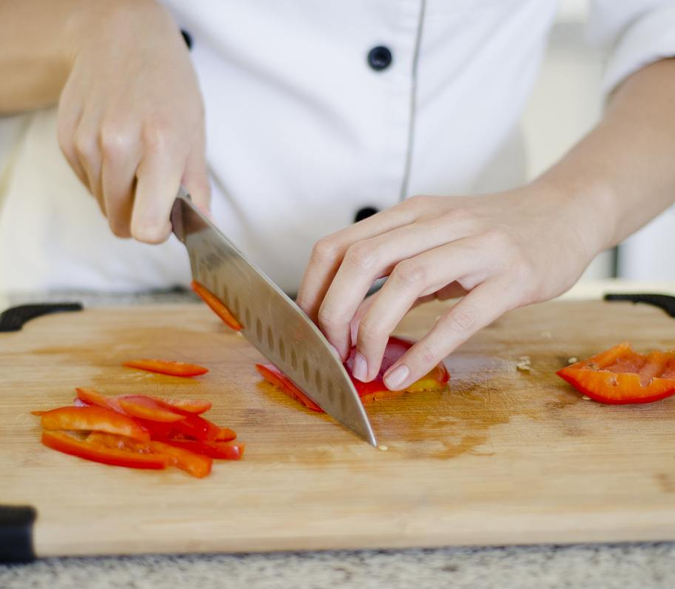
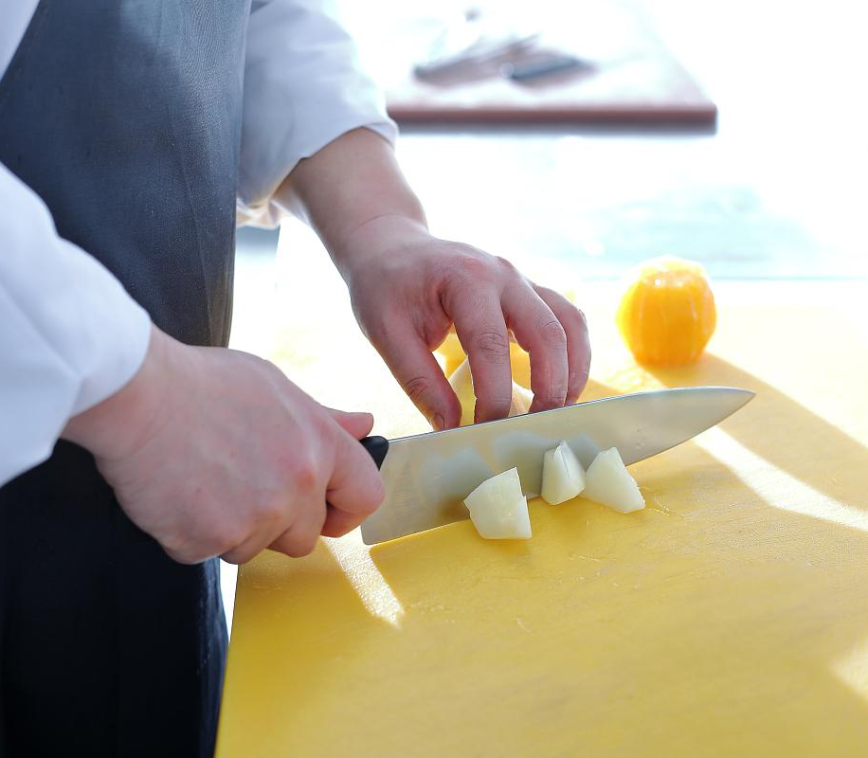
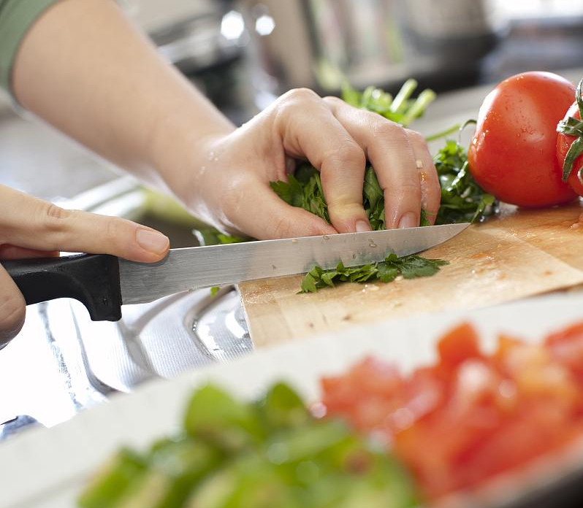
熟悉食材
在切割不同食材时，要熟悉其特点和质地，以便更好地掌握切割力度和速度。
这样做可以确保食材被切成适当的大小和形状，同时避免过度切割或未熟透的情况发生。
了解食材的属性并正确地使用刀具和厨房工具是烹饪中不可或缺的技能。

Slide 27
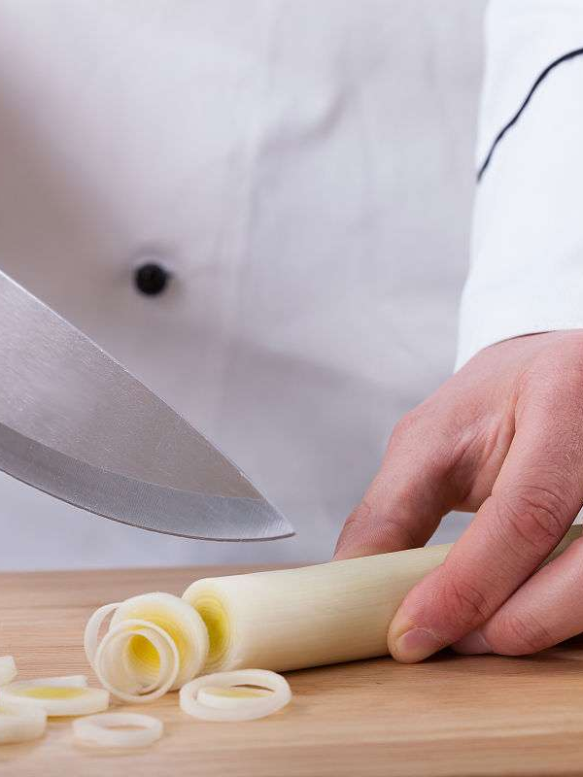
保持清洁
使用直刀法后，及时清洁刀具和切割板，以免食材残留滋生细菌。
保持厨房干净整洁，定期清洗刀具和切割板，确保食材安全卫生。

Slide 28
总结
07

Slide 29
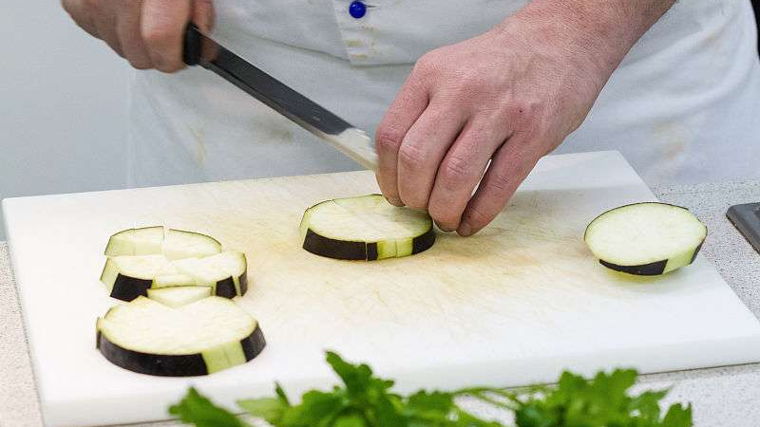
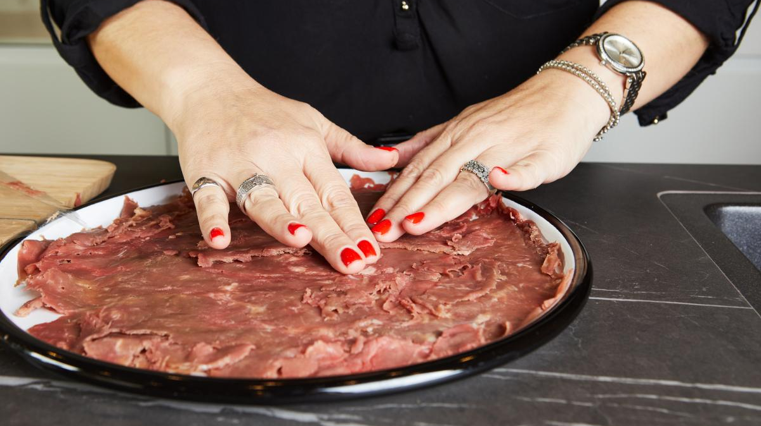
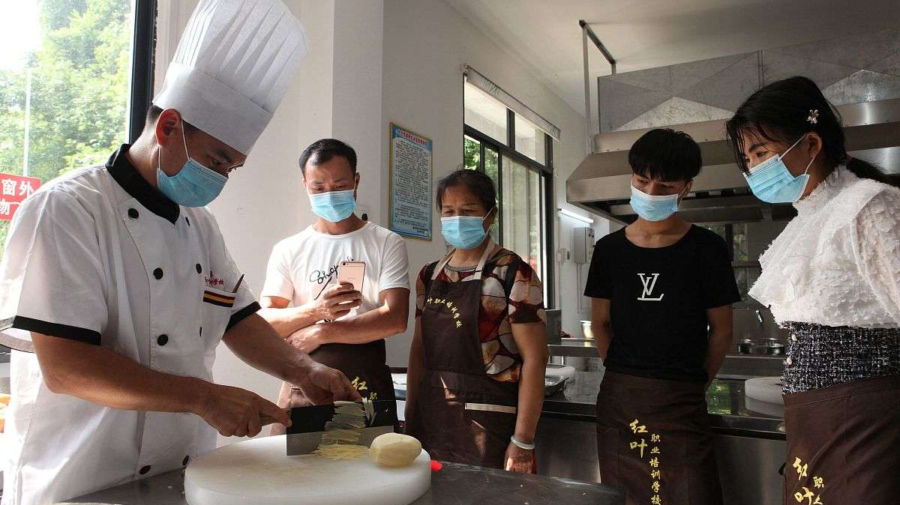
总结
直刀法是中國烹饪中的重要刀工技術，具有广泛的应用范围。
掌握基本技巧和注意事项，更好地将食材处理成所需的形状和大小。
为后续的烹饪过程打下良好基础。

Slide 30

谢谢聆听

